Slide 1

Pencarian Jurnal
&
Penulisan KTI
Novy Diana Fauzie, S.S.,M.A.

Slide 2

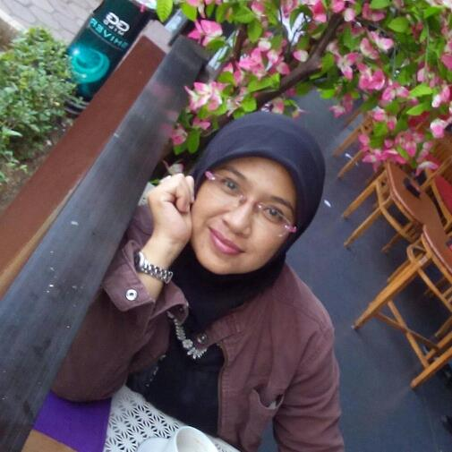
Novy Diana Fauzie, S.S.,M.A.
Pustakawan UMY 2012-sekarang

Slide 3

http://ujiansma.com/wp-content/uploads/2015/08/question-mark.jpg

Slide 4
OutLine
1. Pencarian Jurnal
2. Penulisan KTI

Slide 5

1. Tesis
2. KTI
3. Skripsi
4. Tugas Kuliah

Slide 6

Bingung
Yang Mana?

Slide 7

Pilih Mana?
Google?
Yahoo?
Bing?
Ask?
msn?
About?

Slide 8
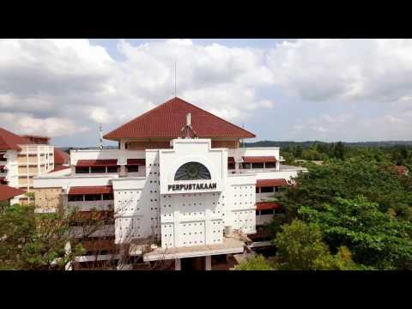
Perpustakaan UMY
(Library: Because Not Everything on The Internet is True)

Slide 9

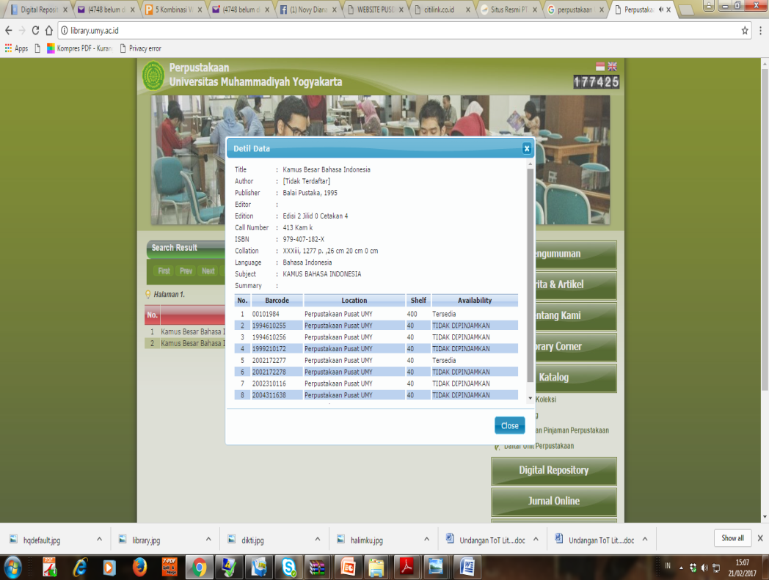
library.umy.ac.id
Katalog: Buku, Kamus, Ensiklopedi

Slide 10
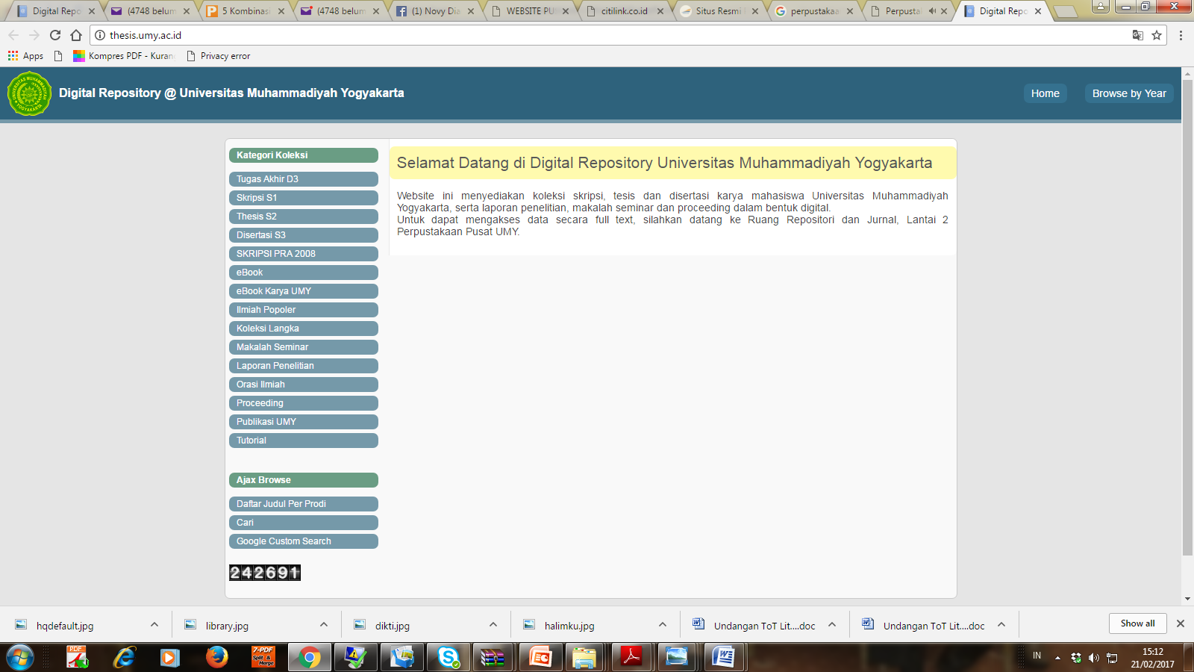
thesis.umy.ac.id

Slide 11
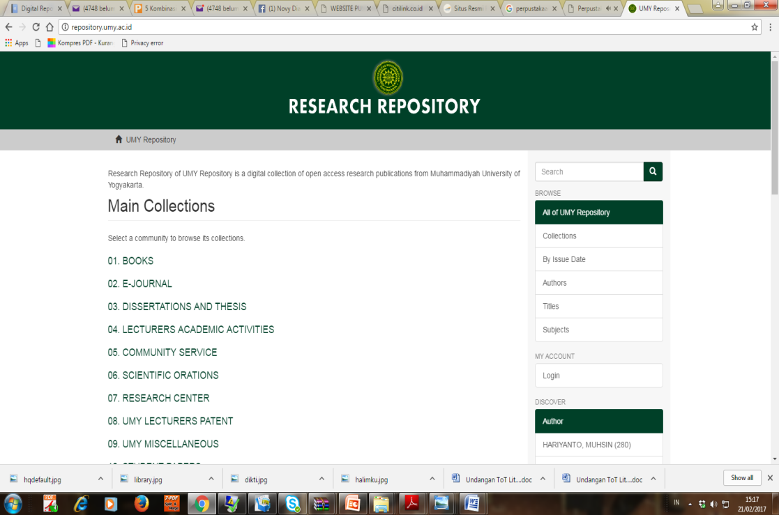
repository.umy.ac.id

Slide 12
Pencarian Jurnal

Slide 13
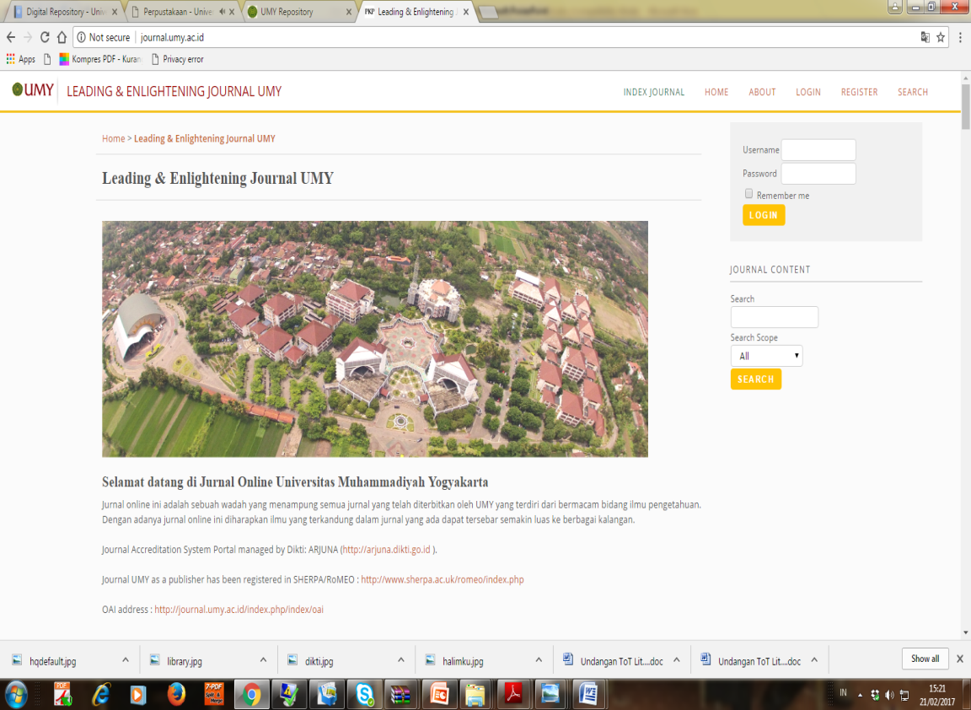
journal.umy.ac.id

Slide 14


Google/Google Scholar?

Slide 15
Operator Boolean
“....” : menjadi frase
+ : dan
- : selain
Intitle: judul mengandung kata .....
filetype pdf, filetype doc : hanya yang tipe pdf/doc

Slide 16
QUIZ
Pengaruh keramahan perawat terhadap kehadiran pasien di PKU Muhammadiyah Gamping
Pengaruh bentuk pdf

Slide 17
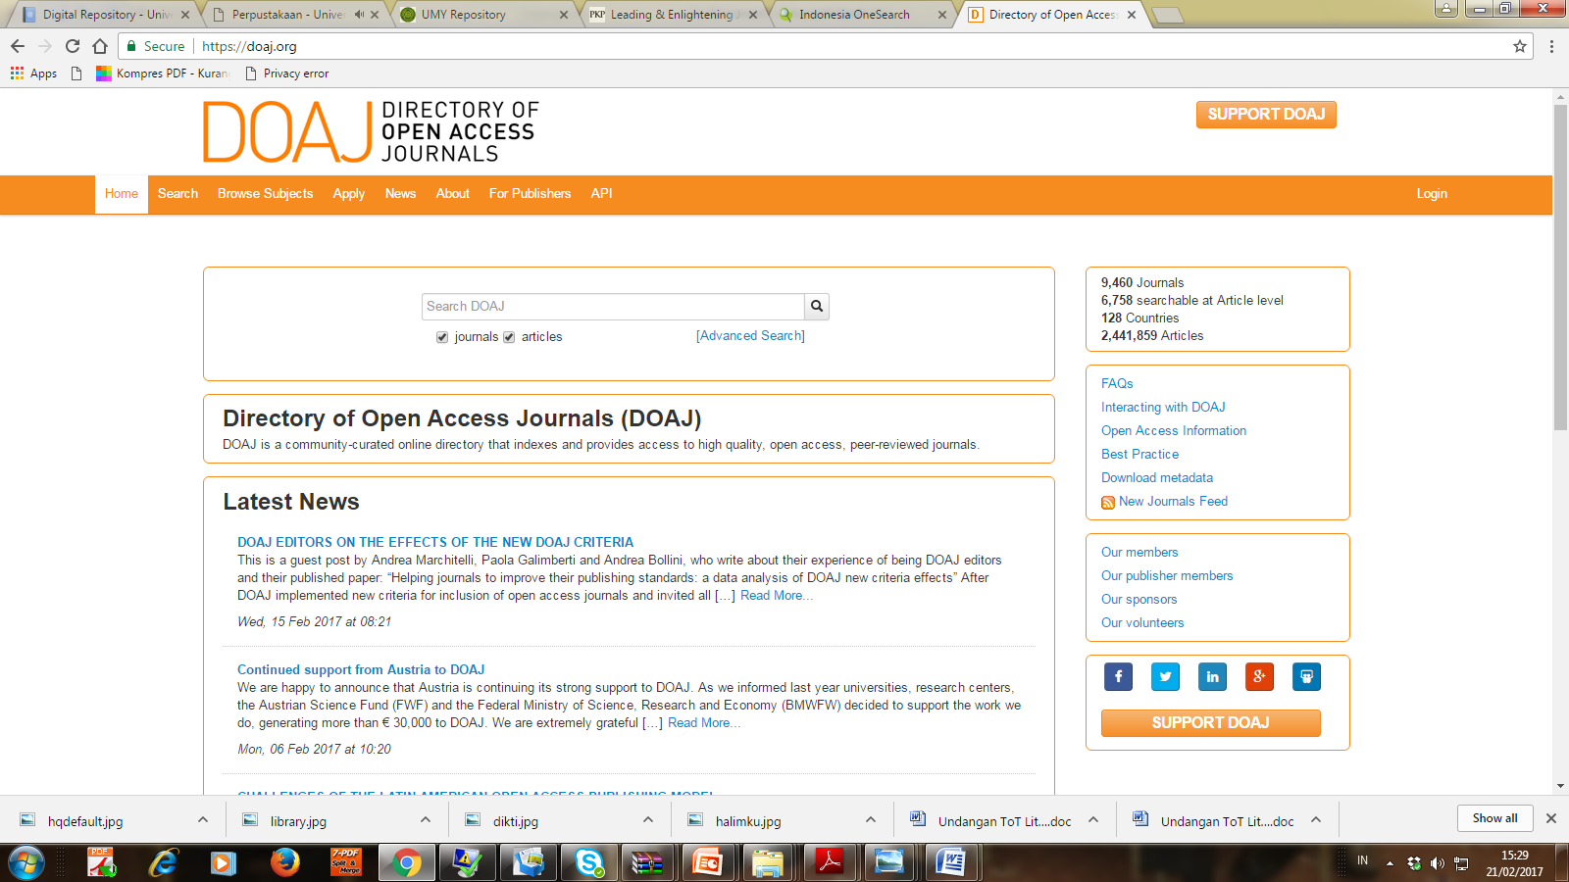
http://doaj.org/

Slide 18
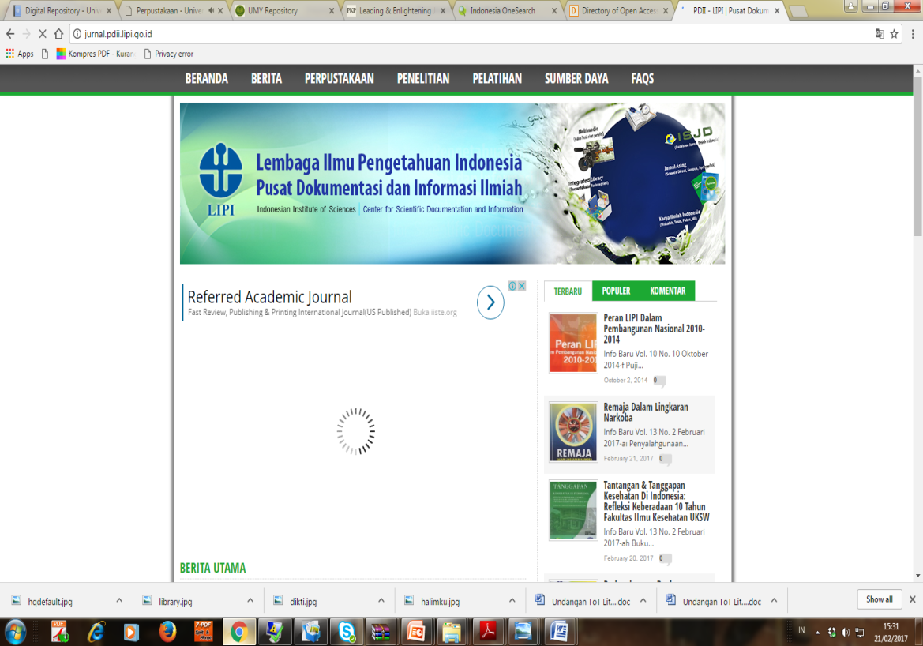
http://jurnal.pdii.lipi.go.id/

Slide 19
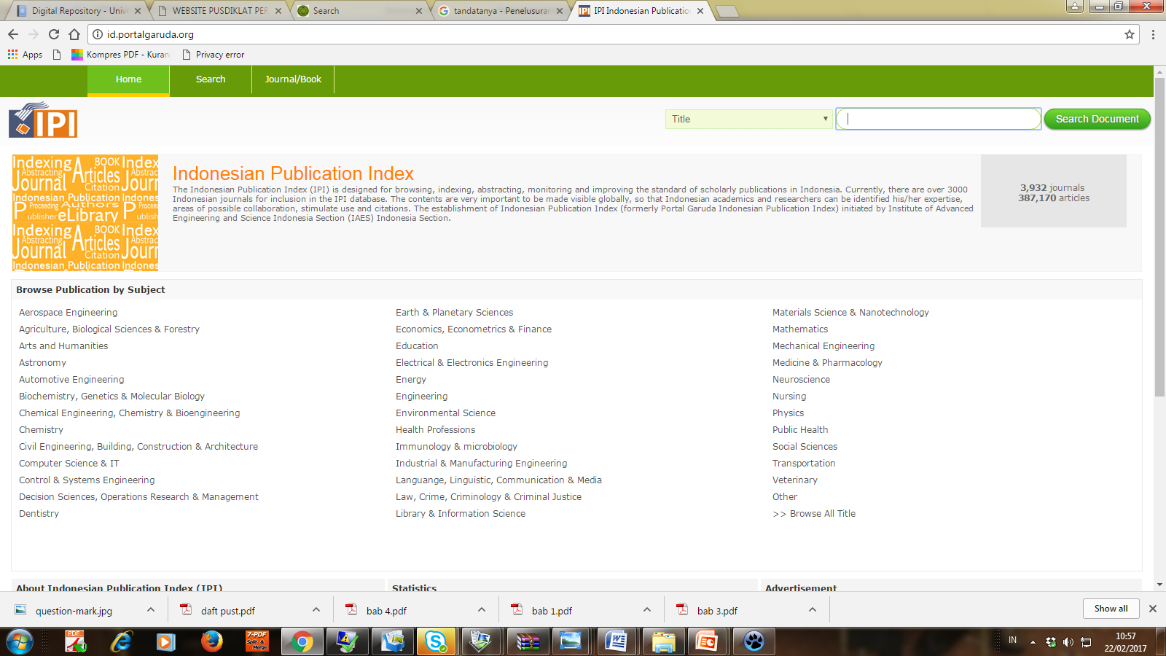
http://portalgaruda.org/

Slide 20
http://moraref.org/

Slide 21
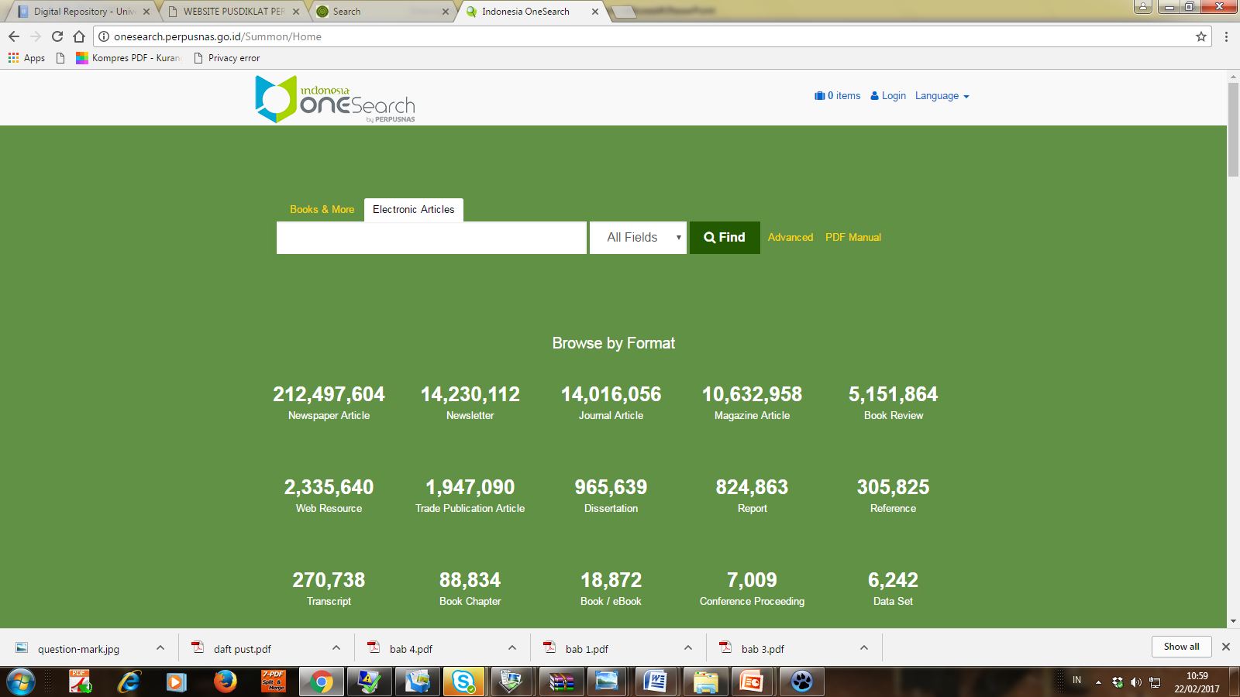
http://onesearch.perpusnas.go.id/

Slide 22
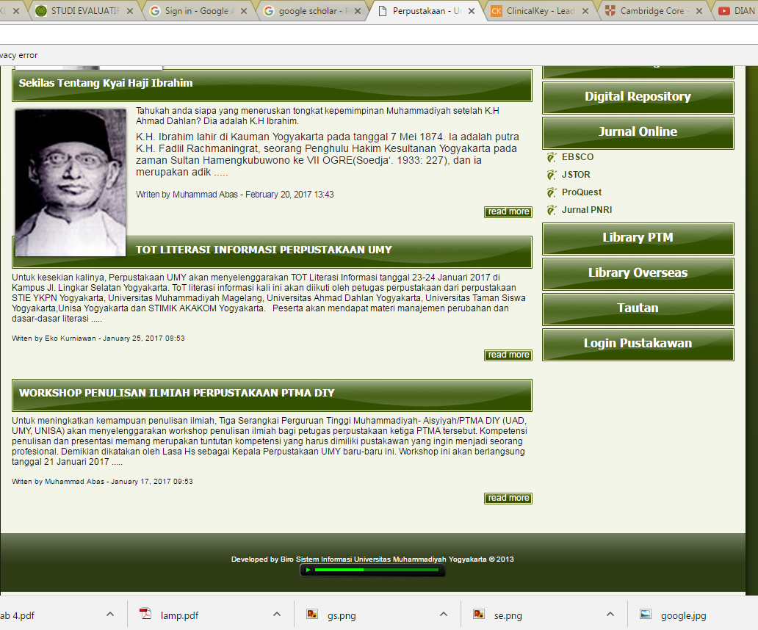
Jurnal Internasional
library.umy.ac.id Jurnal online
Proquest
Jstor
Ebsco
PNRI

Slide 23
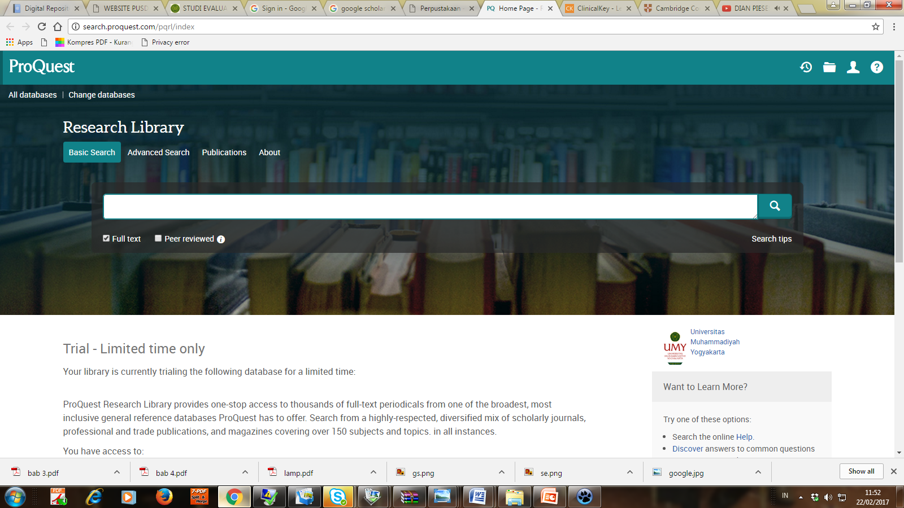
ProQuest

Slide 24
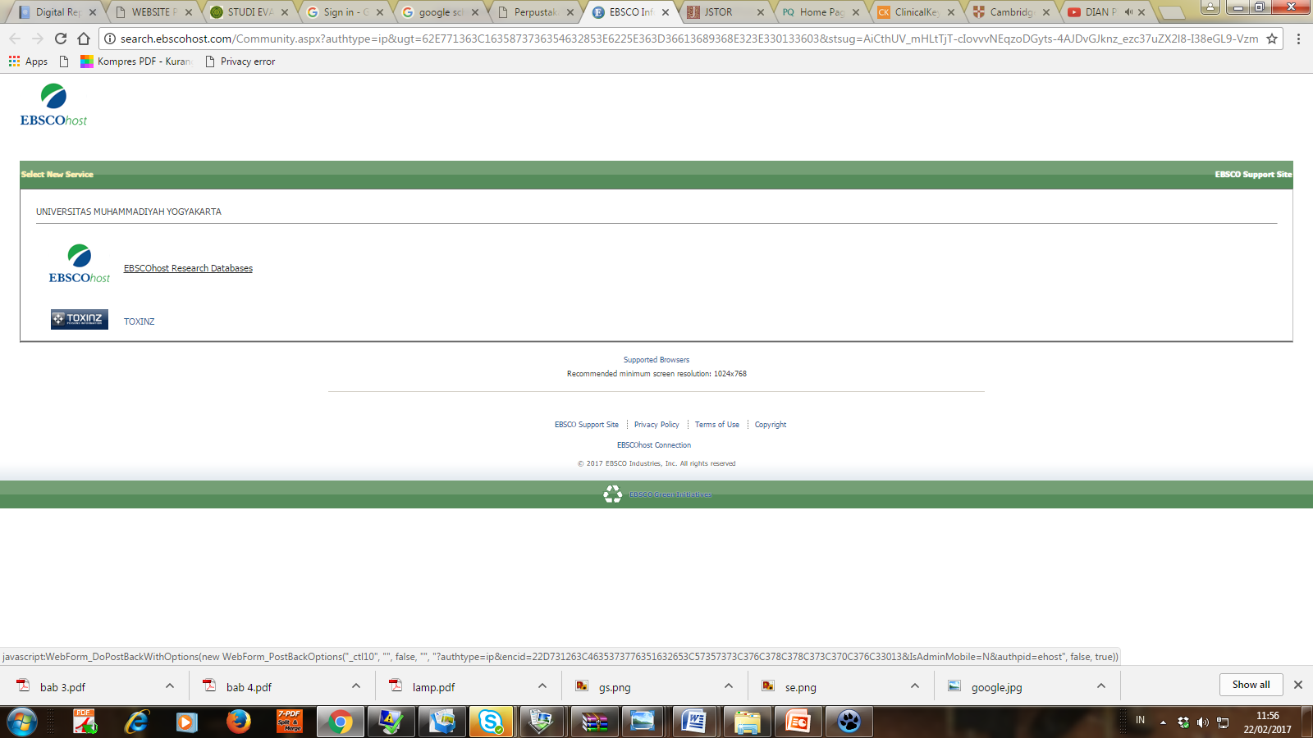
Ebsco

Slide 25
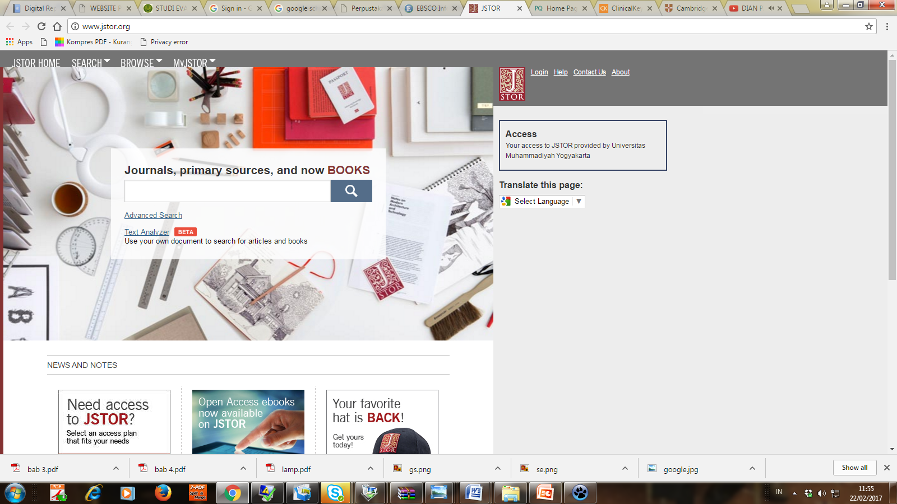
JStor

Slide 26
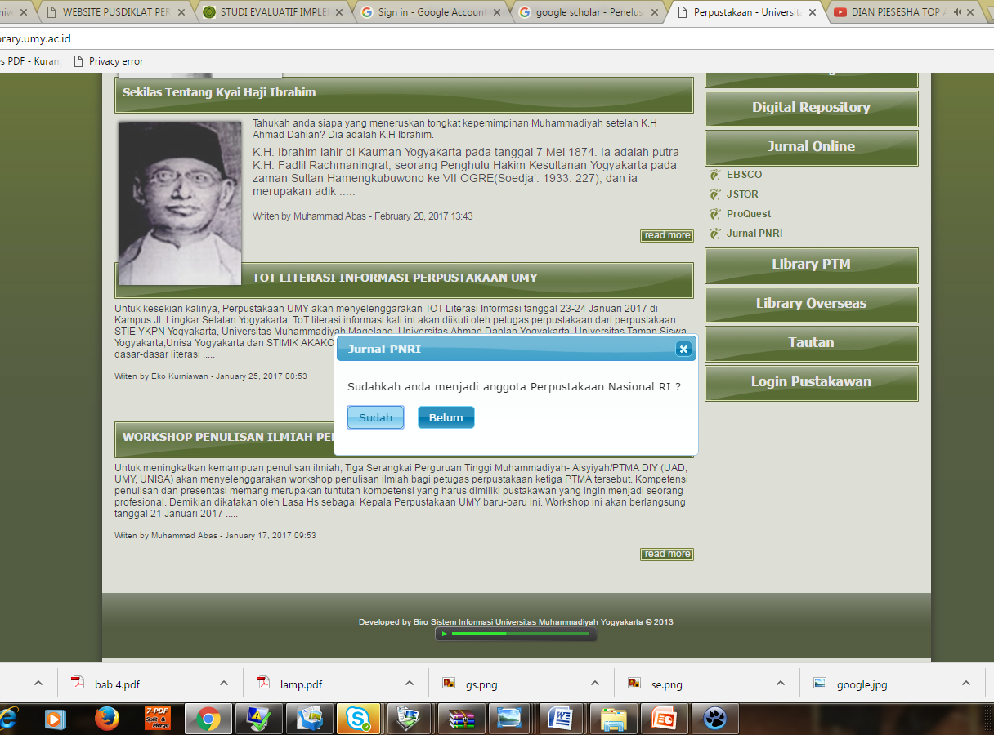
Perpustakaan Nasional RI
Daftar

Slide 27
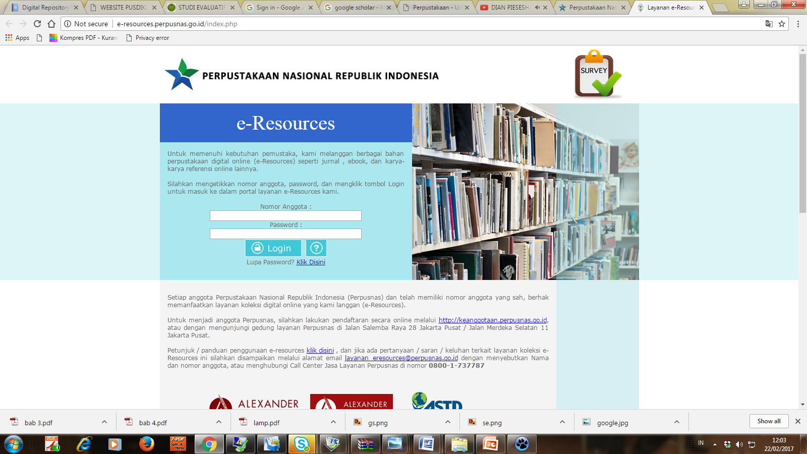

Slide 28


Slide 29
Mencari Jurnal
Menemukan Sumber yang Tepat
currency
relevance
authority
accuracy
purpose

Slide 30
Penulisan KTI

Slide 31

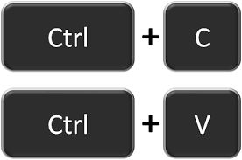
Bagaimana Menulisnya?

Slide 32


Slide 33
Kenapa Plagiarisme terjadi?
Kurangnya Pengetahuan tentang Aturan Penulisan.
Kurangnya pKurangnya Pengetahuan tentang Aturan Penulisanngnya pemahaman tentang kapan dan
bagaimana harus melakukan kutipan.
Kurangnya Pengetahuan tentang Aturan Penulisan. Kurangnya pemahaman tentang kapan dan bagaimana harus melakukan kutipan
Sanksi Belum ditegakkan
Tidak PeDe
Malas, Rendahnya minat baca dan minat melakukan analisis terhadap sumber referensi yang dimiliki
Terbatasnya waktu untuk menyelesaikan sebuah karya ilmiah yang menjadi beban tanggungjawabnya.
Kurangnya perhatian dari guru ataupun dosen terhadap persoalan plagiarisme.
Penyalahgunaan Teknologi
http://lib.ugm.ac.id/ind/?page_id=327
Sanksi Belum ditegakkan

Slide 34
Tips agar terhindar dari plagiarisme
Tentukan buku yang hendak anda baca
Sediakan beberapa kertas kecil (seukuran saku) dan satukan dengan penjepit.
Tulis judul buku, pengarang, penerbit, tahun terbit, tempat terbit, jumlah halaman pada kertas kecil paling depan
Sembari membaca buku, salin ide utama yang anda dapatkan pada kertas-kertas kecil tersebut.
Setelah selesai membaca buku, anda fokus pada catatan anda
Ketika menulis artikel, maka jika ingin menyitir dari buku yang telah anda baca, fokuslah pada kertas catatan.
Kembangkan kalimat anda sendiri dari catatan yang anda buat
http://lib.ugm.ac.id/ind/?page_id=327

Slide 35
Lalu?
Menuliskan kutipan langsung dan tidak langsung
Paraprase
Bodynote/footnote
Daftar pustaka

Slide 36
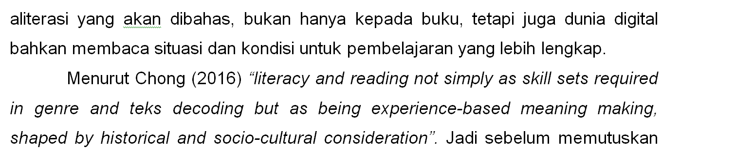
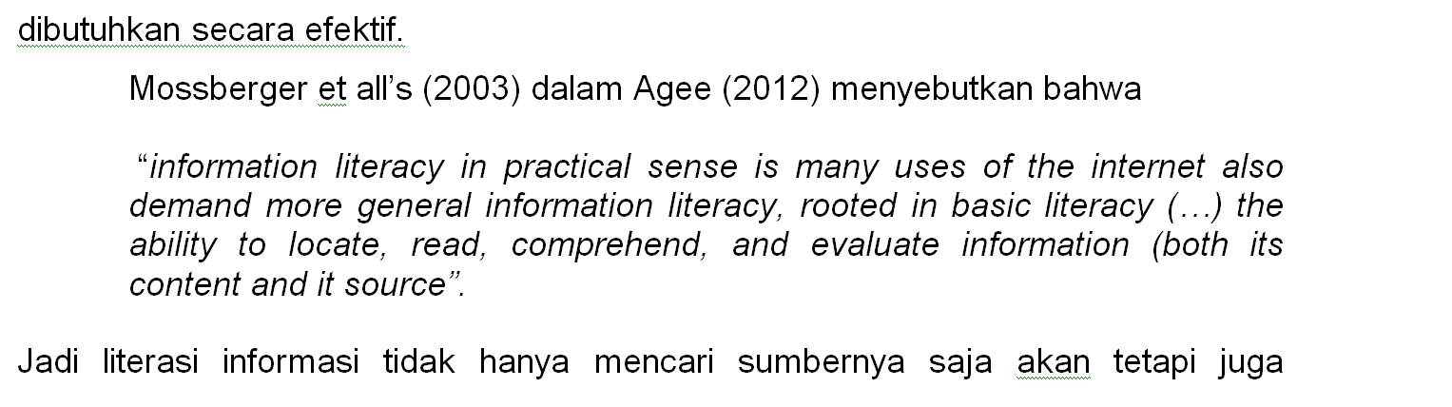
Kutipan langsung

Slide 37
Kutipan tidak Langsung
mengkutip suatu teori dengan cara memparaprase (membahasakan dengan bahasa sendiri) terlebih dulu.
Inti teori yang dikutip tetap sama, namun dituangkan ke dalam bahasa yang berbeda.

Slide 38

Menurut Hunt (2013), ada 51 keahlian yang harus dimiliki oleh seorang ahli informasi. Meskipun sepertinya tidak mungkin untuk seorang pustakawan memiliki semua keahlian tersebut, pustakawan harus tetap mempelajari semuanya meskipun hanya di permukaan saja. Keahlian tesebut dalam garis besarnya adalah computer and technical skills, reference skills, business and management skills, interpersonal skills, attitude skills dan intangible skills

Slide 39
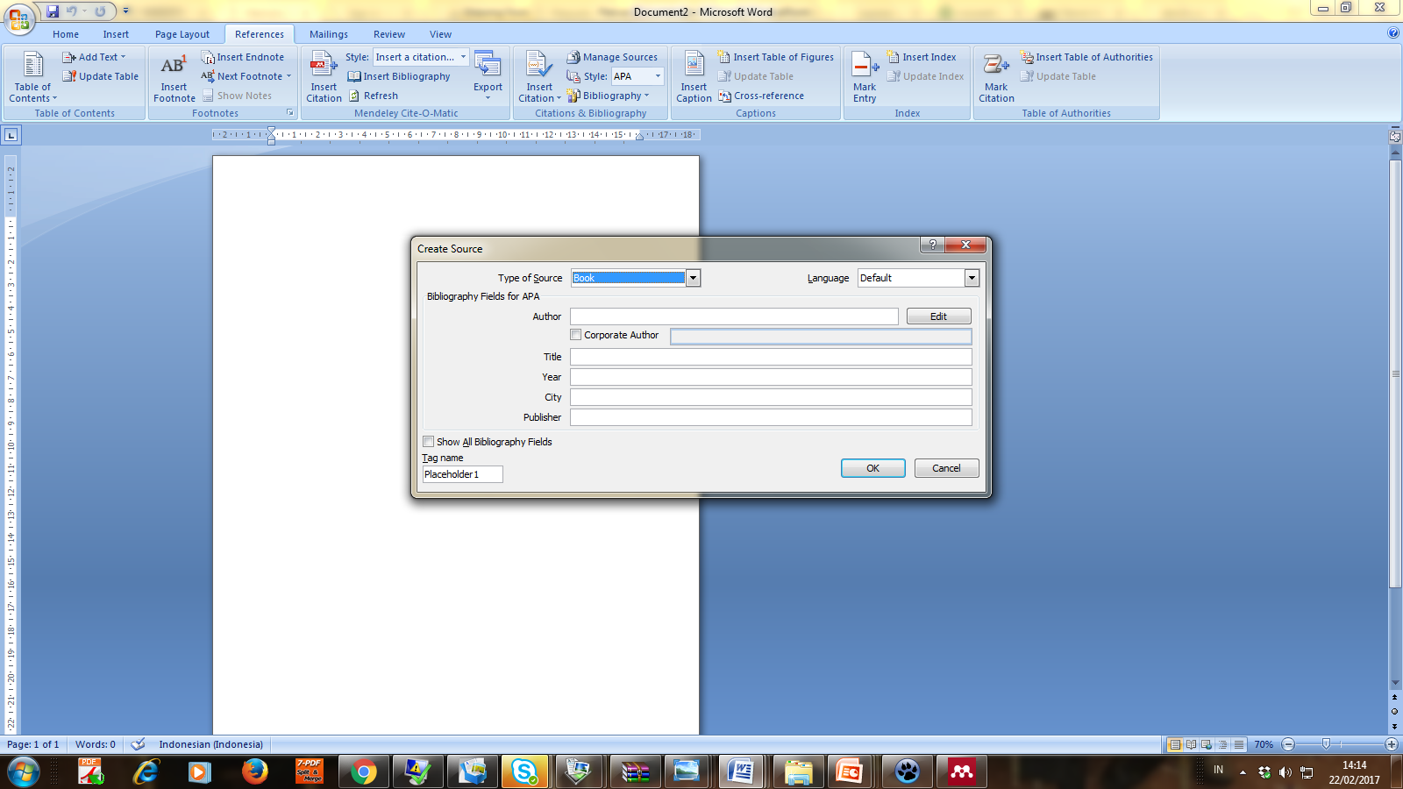
Bodynote/Footnote dan daftar Pustaka

Slide 40
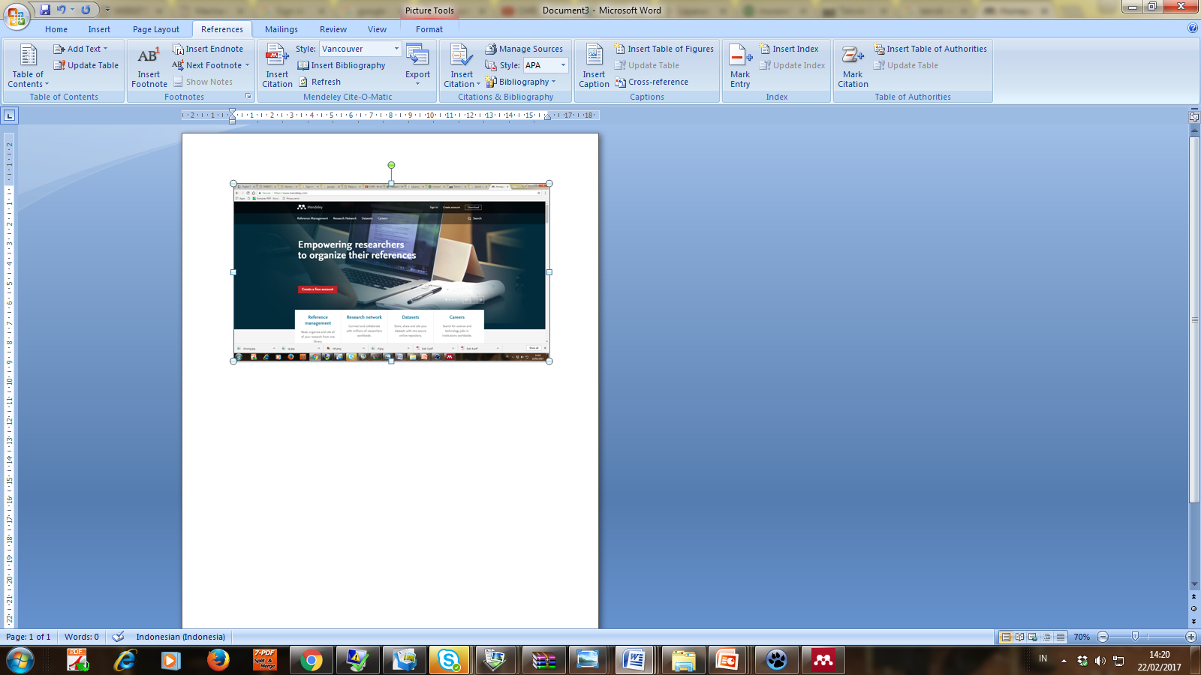
mendeley.com

Slide 41
Check Plagiat
Turnitin: Alat Deteksi Plagiarisme
Dilanggan UMY sejak September 2016
Check tulisan di Perpustakaan Pusat/Fakultas
Perbaiki tulisan sejak dini

Slide 42
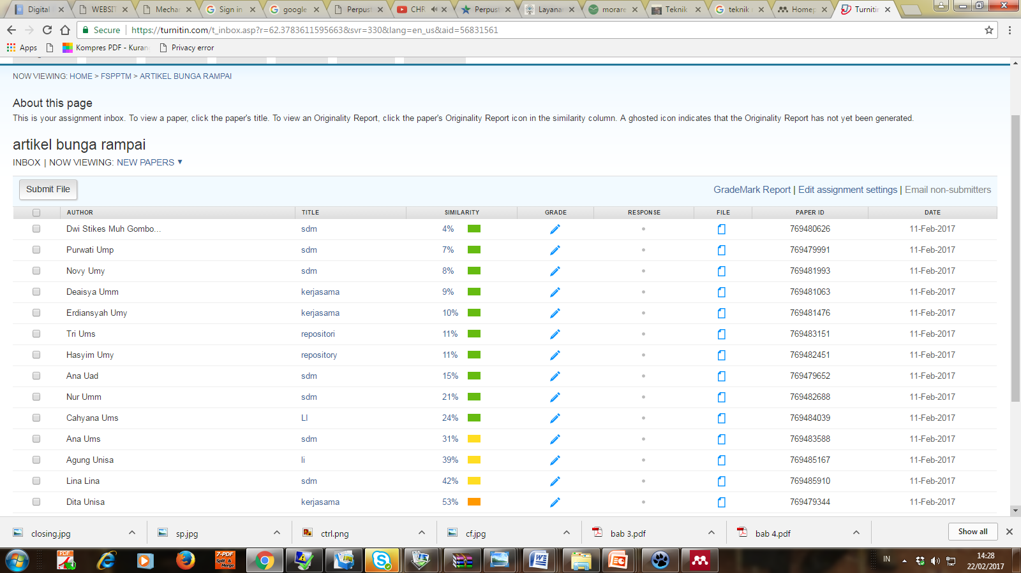
Turnitin.com

Slide 43
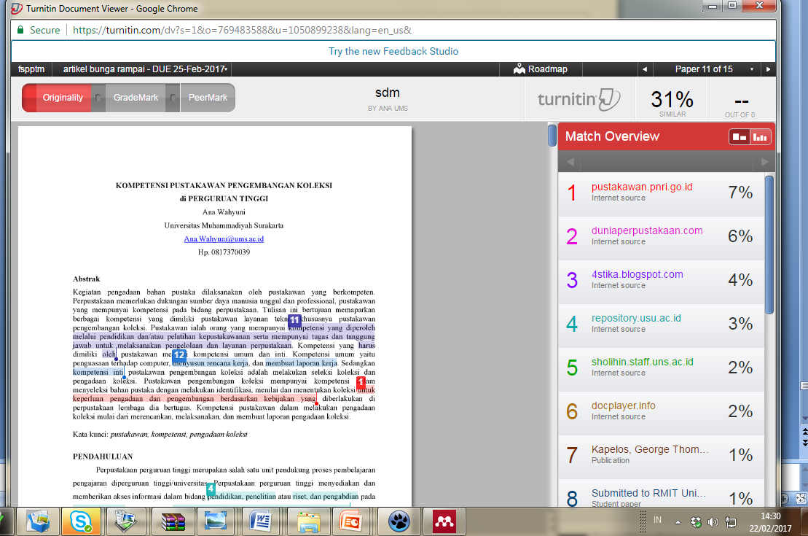

Slide 44
Daftar Isi, Daftar Tabel,
Daftar Gambar dll
thesis.umy.ac.id TUTORIAL

Slide 45


Slide 46
Terima Kasih
Novy Diana Fauzie, S.S.,M.A.
Pustakawan UMY
087838658284

